Slide 1
Primeira lei, trabalho realizado por gás
Primeira lei da termodinâmica
27/09/17
<número>

Slide 2
Objetivos de aprendizado
Compreender os conceitos da primeira Lei da Termodinâmica e sua relação com o princípio da conservação da energia.
Compreender os conceitos sobre processos reversíveis.
Compreender o papel do trabalho na primeira Lei.
Compreender o papel do calor na primeira Lei.
Compreender o papel da energia interna na primeira Lei.

Slide 3
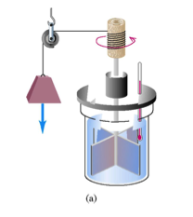
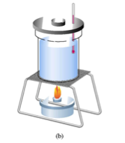
Primeira lei da Termodinâmica
A energia flui entre a vizinhança e o sistema nas formas de calor e trabalho.
Em um processo termodinâmico de quase equilíbrio, o estado de um sistema se transforma gradualmente dependendo de certas variáveis como pressão, volume e temperatura. Durante essa etapa, a energia total do universo permanece inalterada.
27/09/17
<número>

Slide 4
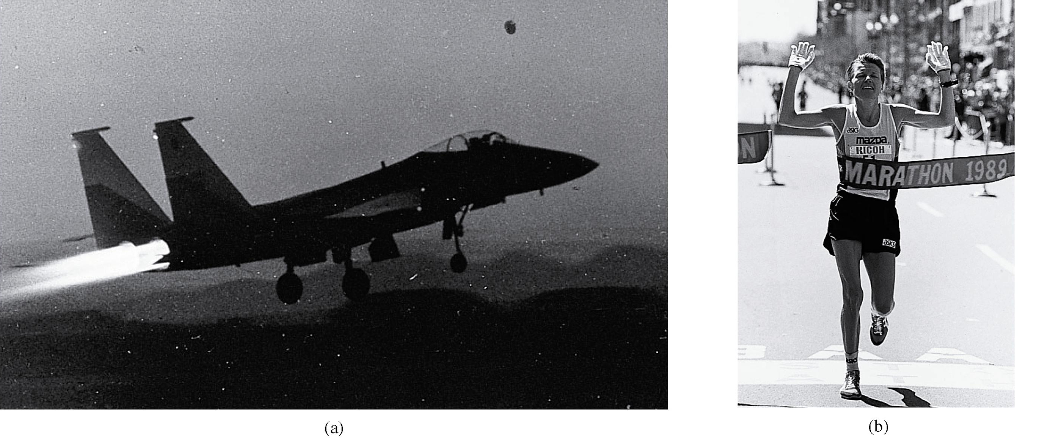
Primeira lei da Termodinâmica
A energia flui entre a vizinhança e o sistema nas formas de calor e trabalho.
Equivale ao princípio de conservação da energia;
Faz uma relação macroscópica entre a termodinâmica e a mecânica.
27/09/17
<número>

Slide 5
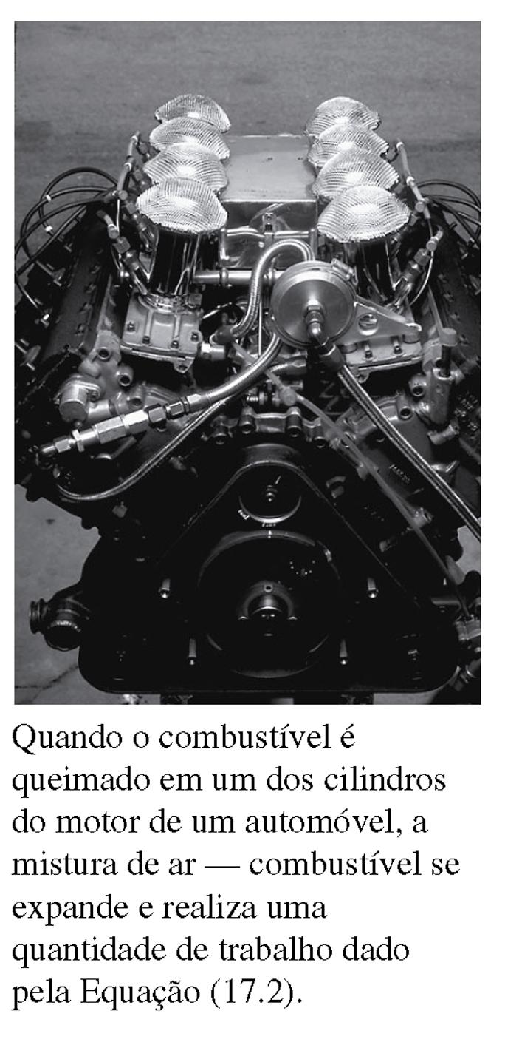
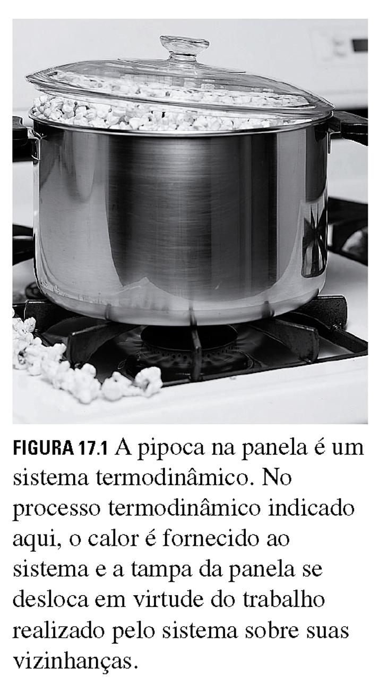
Primeira lei da Termodinâmica
27/09/17
<número>

Slide 6
Energia interna
Soma das energias cinética de todos os átomos que constituem o material.
Não inclui a energia decorrente da interação entre sistema e vizinhança! Ex: copo de água na prateleira
Durante uma mudança de estado termodinâmico 1 a 2:
U é considerado uma função de estado termodinâmico!!!!!!!!!!!!!
27/09/17
<número>

Slide 7
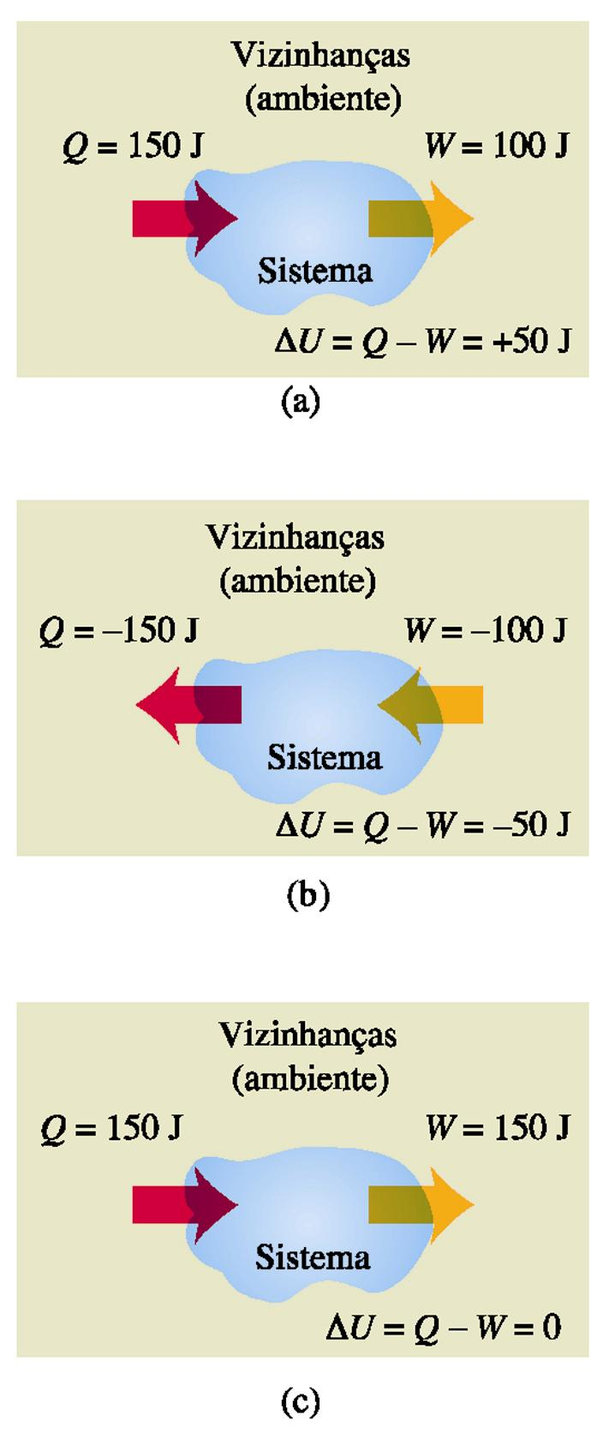
Energia interna
O fluxo de energia entre a vizinhança e o sistema altera a energia interna deste.
Pela mecânica, a energia total do sistema é a soma da energia cinética e potencial
Numa transformação a volume constante a temperatura do sistema varia quando o mesmo ganha calor (ΔU = Q).
Numa transformação adiabática a temperatura do sistema varia de acordo com o trabalho que ele realiza (ΔU = -W).
27/09/17
<número>

Slide 8
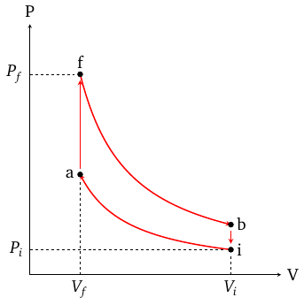
Questão
Supondo um sistema termodinâmico constituído por um pistão cujo embolo é capaz de expandir e comprimir de maneira reversível (quase equilíbrio). A relação entre a pressão do gás no interior do pistão e seu volume é mostrado na figura abaixo. Podemos dizer que
O trabalho realizado pelo gás no trecho af é maior que o trabalho no trecho bi;
A energia interna do gás não varia durante o processo;
Durante todo o processo iafbi o gás realizará trabalho;
O trabalho total realizado pelo gás é negativo.
Notes:
<número>
Quando você assopra com a boca totalmente aberta, você sente um ar quente na sua mão. No entanto quando você deixa a sua boca parcialmente fechada, você sente um ar frio. Isso ocorre porque
O ar realiza mais trabalho ao se deslocar para a sua mão;
O ar realiza menos trabalho ao sair dos seus pulmões;
O ar mistura-se mais facilmente com o ambiente atingindo o equilíbrio térmico;
Ocorre uma troca de calor menor entre o ar dos seus pulmões e a sua mão.

Slide 9
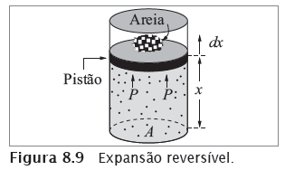
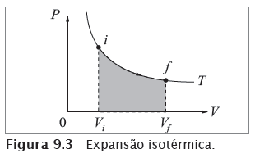
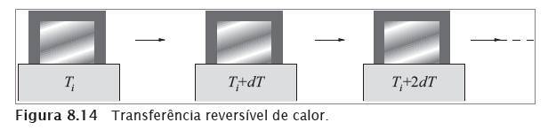
Processos reversíveis
Processo reversível: Processo realizado lentamente e sem atrito onde o sistema pode retornar ao seu estado original.
A expansão de um gás após remover cada grão de areia na parte superior pode ser considerado um processo de expansão reversível.
O acréscimo de calor no sistema de modo a variar infinitesimalmente a sua temperatura pode ser considerado um processo de transferência reversível de calor (o acréscimo desordenado de calor pode acarretar no aumento de entropia do sistema alterando o seu estado termodinâmico).
27/09/17
<número>

Slide 10
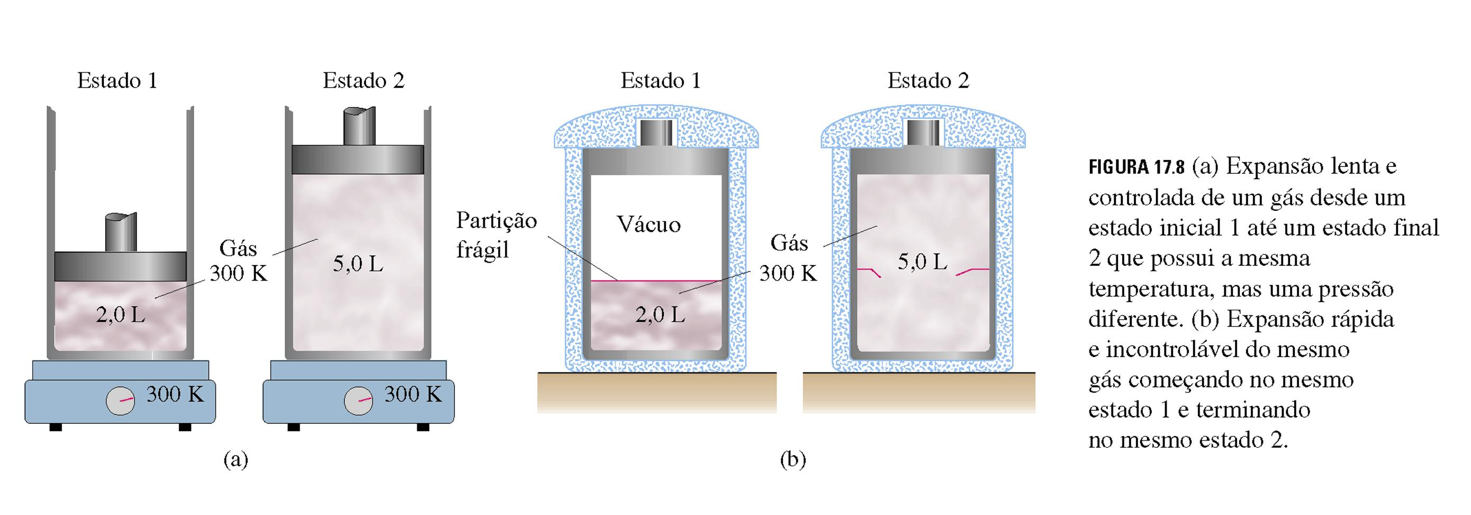
Calor
4,0 L
4,0 L
27/09/17
<número>

Slide 11
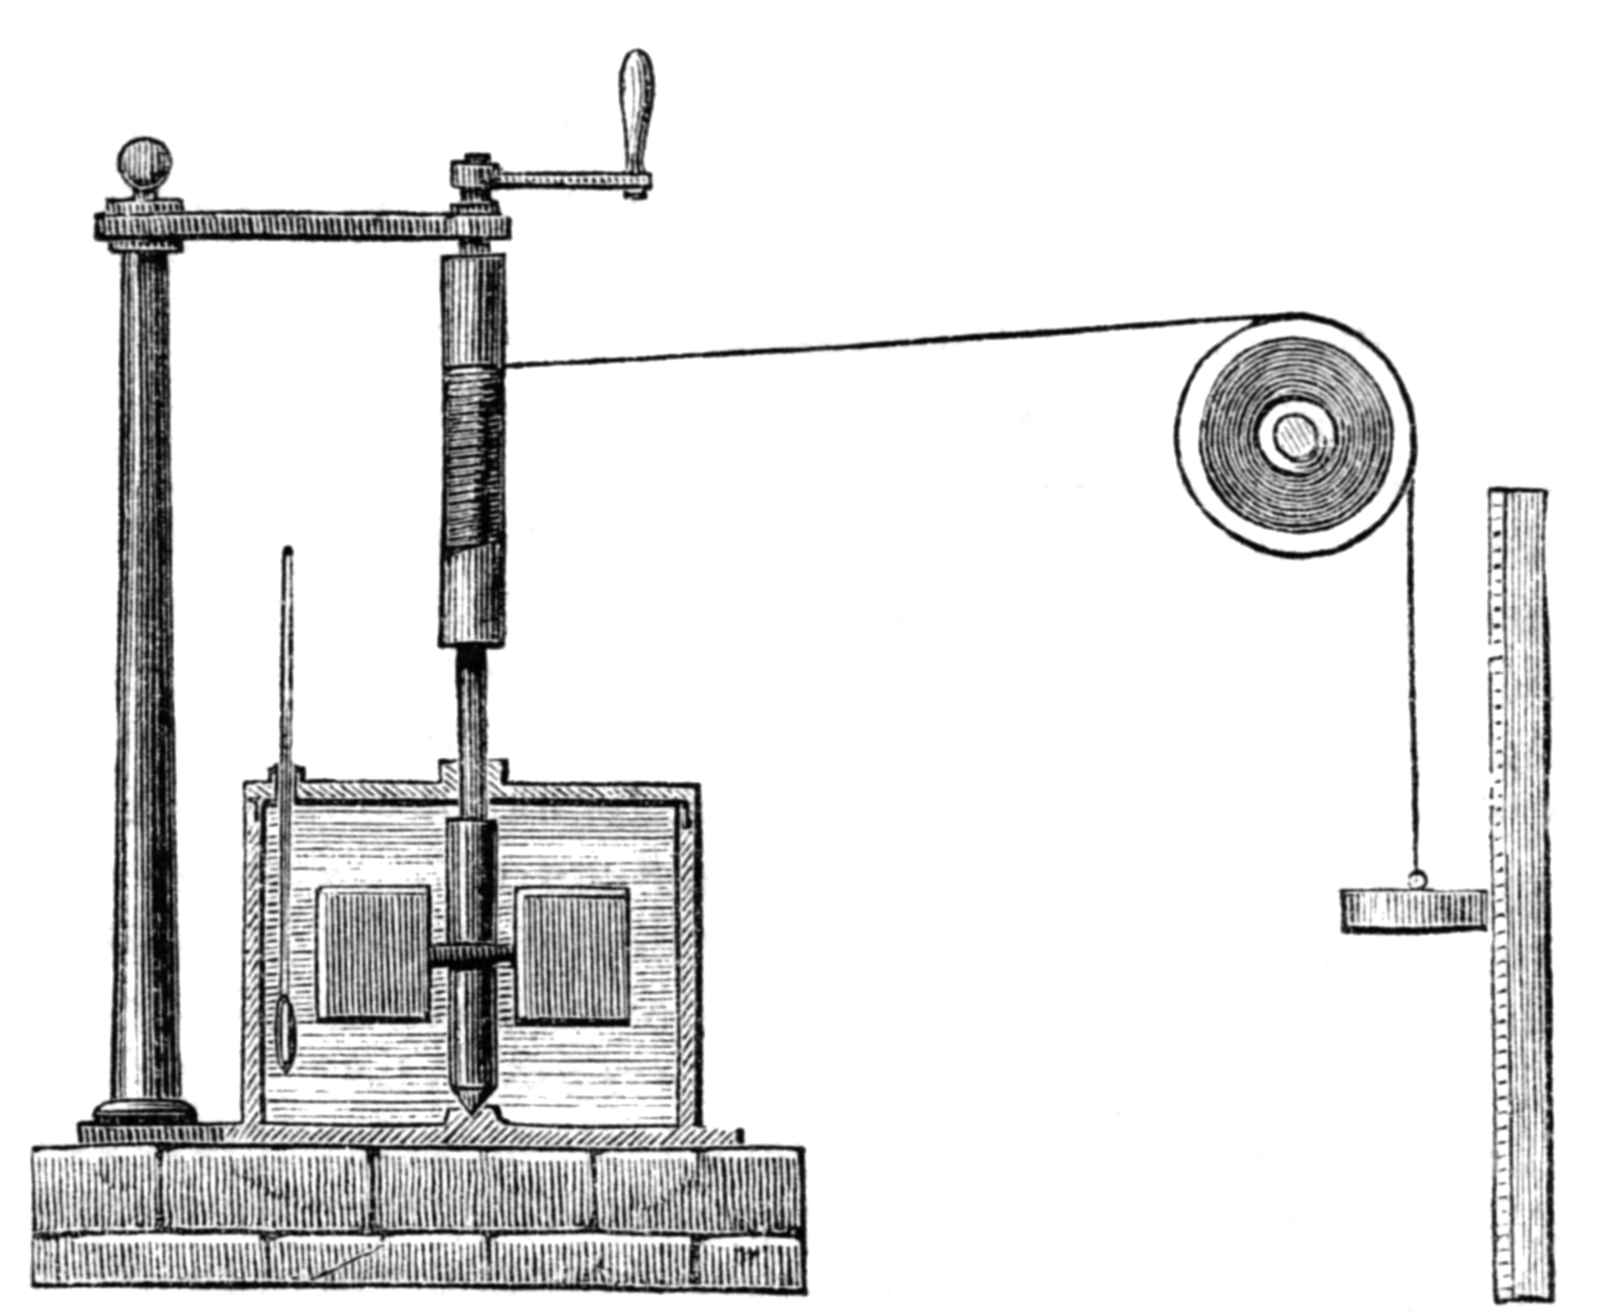
Equivalente mecânico
Equivalente mecânico representa a quantidade de calor que corresponde a quantidade de energia mecânica.
Através de sua experiência James P. Joule estabeleceu uma relação entre o trabalho e a quantidade de energia transferida na forma de calor. Essa relação entre a mecânica e a termodinâmica Joule chamou de equivalente mecânico.
1 caloria = 4,186 Joules
27/09/17
<número>

Slide 12
Questão
Uma resistência de 68 ohms é imersa em 1 litro de água. Quando se faz passar uma corrente de 1 ampère, a temperatura da água sobe 1 grau Celsius em um minuto. O valor mais próximo do equivalente mecânico nesse experimento é
a) 3,5 J
b) 8,2 J
c) 0,24 J
d) 4,1 J
Notes:
<número>

Slide 13
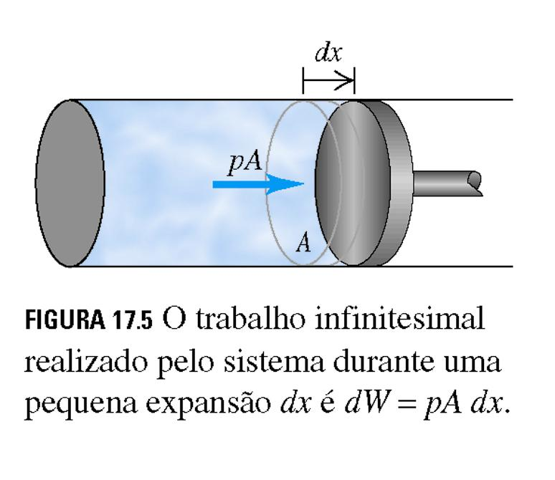
Trabalho: variação de volume de gás
Se cada etapa da expansão dx for realizada no equilíbrio termodinâmico, a pressão p pode ser determinada em cada volume V do sistema.
27/09/17
<número>

Slide 14
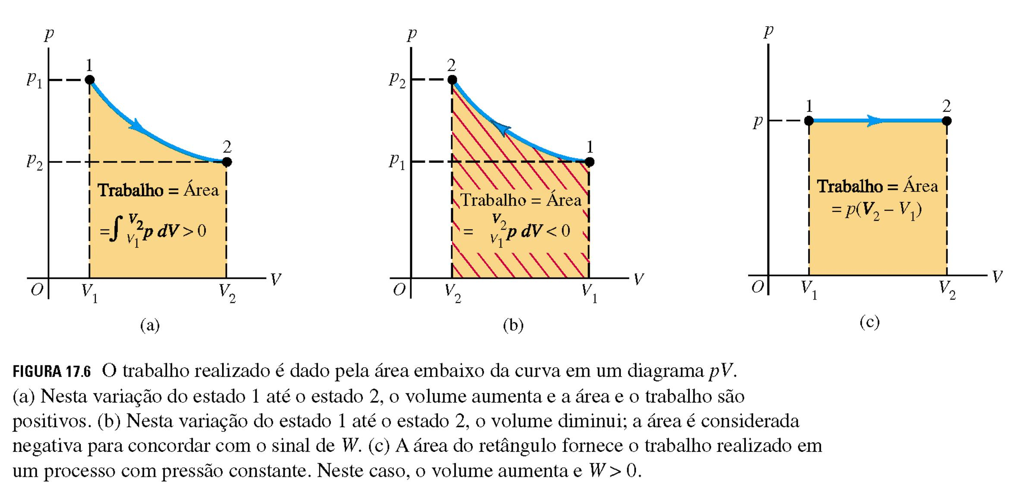
Trabalho: variação de volume de gás
O trabalho realizado pelo sistema é dado pela área sob a curva pressão x volume. Ele depende do processo (caminho) podendo ser positivo (o sistema realizando trabalho sobre a vizinhança) ou negativo (a vizinhança realizando trabalho sobre o sistema).
27/09/17
<número>

Slide 15
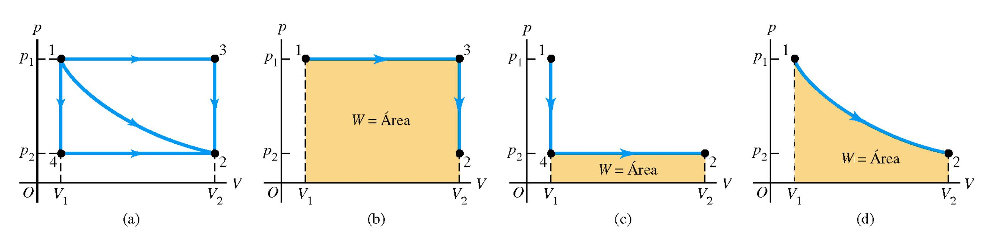
Questão
Analisando os diagramas abaixo, podemos dizer que:
a) Na figura a, o trabalho total realizado pelo sistema é zero.
b) Nas figuras b, c e d, o trabalho está sendo realizado sobre o sistema.
c) Na figura b, c e d o sistema está realizando trabalho sobre a vizinhança.
d) O trabalho realizado pelo sistema nas figuras b, c e d são iguais.
27/09/17
<número>

Slide 16
Trabalho e Calor
O trabalho realizado pelo/sobre sistema e a quantidade de calor cedida ou retirada do sistema dependem não somente dos estados iniciais e finais do sistema, mas também do caminho (processo) seguido por ele.
27/09/17
<número>

Slide 17
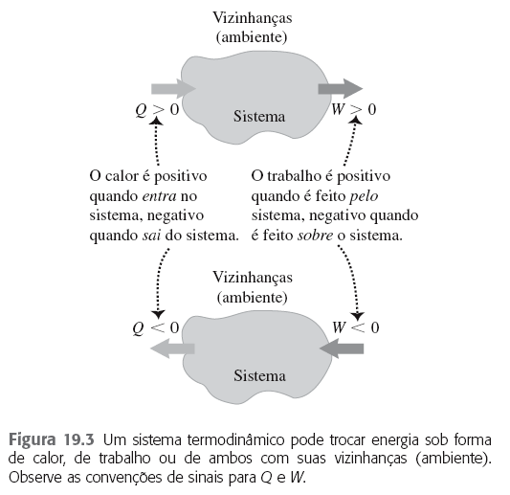
Primeira lei da Termodinâmica
O Calor fornecido para o sistema e o Trabalho realizado pelo sistema serão definidos como positivos.
27/09/17
<número>

Slide 18
Primeira lei da Termodinâmica
A quantidade de calor é dado por
Para um processo reversível infinitesimal
Temos a Primeira Lei da Termodinâmica num processo infinitesimal
Substituindo a definição de trabalho num processo reversível temos
Para determinar a variação da energia interna num processo termodinâmico basta integrar a equação diferencial acima.
27/09/17
<número>

Slide 19
Questão
Quando você assopra com a boca totalmente aberta, você sente um ar quente na sua mão. No entanto quando você deixa a sua boca parcialmente fechada, você sente um ar frio. A resposta mais plausível seria
O ar realiza mais trabalho ao se deslocar para a sua mão;
O ar realiza menos trabalho ao sair dos seus pulmões;
O ar mistura-se mais facilmente com o ambiente atingindo o equilíbrio térmico;
Ocorre uma troca de calor menor entre o ar dos seus pulmões e a sua mão.
Notes:
<número>

